Slide 1
Zaawansowane problemy klasyfikacji

Slide 2
Podział danych
Zanim dostarczymy do modelu nasze dane, musimy zapewnić ich odpowiedni podział na:
zbiór treningowy (uczący) - na którym nasz model będzie się uczył, muszą to być dane kompletne (wraz z klasą), stanowią około 70-95% zbioru danych
zbiór testowy (walidujący) - na którym będziemy ewaluować (sprawdzać jakość działania) wyuczonego modelu. Do modelu dostarczamy wtedy same atrybuty i czekamy na jego decyzję (przydział do klasy), a następnie porównujemy z wynikiem prawdziwym.

Slide 3
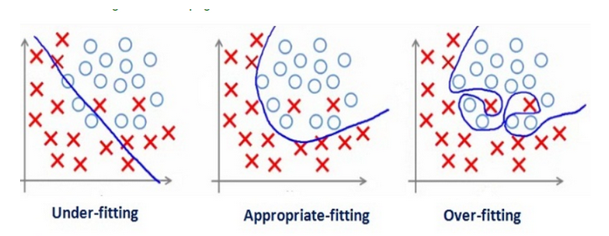
Niedouczenie i przeuczenie modelu
Z drugiej strony, należy również uważać, czy model nie jest niedouczony, to znaczy za bardzo generalizuje dane

Slide 4
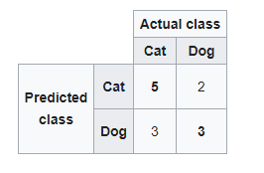
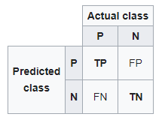
Macierz pomyłek - przykład
Załóżmy że mamy 13 zdjęć, 8 przedstawia kota (klasa 1), 5 przedstawia psa (klasa 0)
Są one ułożone w następującej sekwencji: [1,1,1,1,1,1,1,1,0,0,0,0,0]
Klasyfikator zwraca nam następujący wynik: [0,0,0,1,1,1,1,1,0,0,0,1,1]
Na tej podstawie możemy stworzyć macierz pomyłek

Slide 5
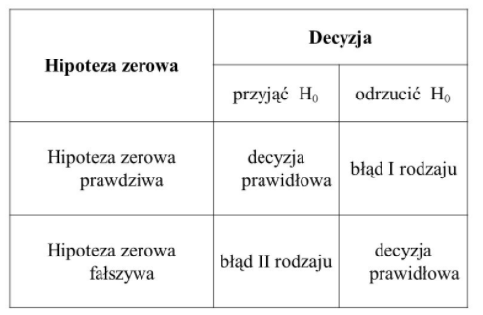
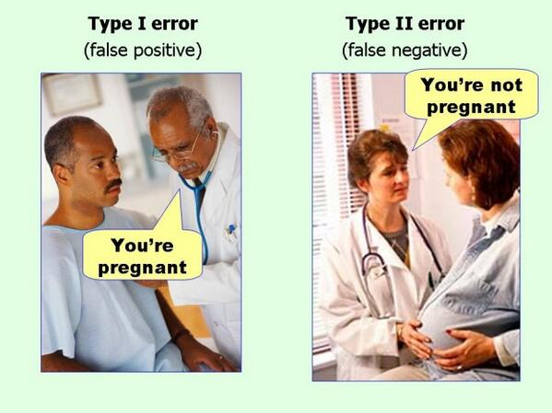
Błąd I i II rodzaju
błąd I rodzaju - odrzucamy hipotezę zerową gdy jest ona prawdziwa
błąd II rodzaju - przyjmujemy nieprawdziwą hipotezę zerową

Slide 6

Accuracy (dokładność)
procent poprawnie zaklasyfikowanych przykładów
1 oznacza, że wszystkie przykłady zostały zaklasyfikowane poprawnie
źle radzi sobie przy niezbalansowanych danych! Na przykład, gdy mamy za zadanie sprawdzać, czy produkty z fabryki nie są wadliwe, a wadliwy jest tylko jeden produkt na sto - to gdy przyjmiemy, że model ma cały czas zwracać wartość POPRAWNE, to będzie miał on dokładność 99%, mimo ewidentnie złego działania

Slide 7

Recall (czułość)
określa jaką część dodatnich wyników wykrył klasyfikator
1 oznacza, że wykryto wszystkie pozytywne przykłady
0 - nie wykryto żadnego
bardzo ważne w przypadku np. badań medycznych
powiązana ze swoistością, czyli stosunkiem wyników prawdziwie ujemnych do sumy prawdziwie ujemnych i fałszywie dodatnich

Slide 8

Precision (precyzja)
sprawdza pewność klasyfikatora dla przykładów pozytywnych
im mniejsza precyzja tym więcej False Positives
istotna na przykład przy wykrywaniu naruszeń prawa

Slide 9

F1-score
łączy precyzję i czułość - średnia harmoniczna
ogólnie - im wyższy F1 Score tym lepszy model

Slide 10
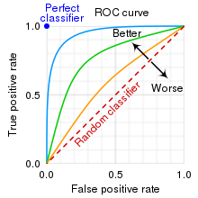
ROC i AUC

Slide 11
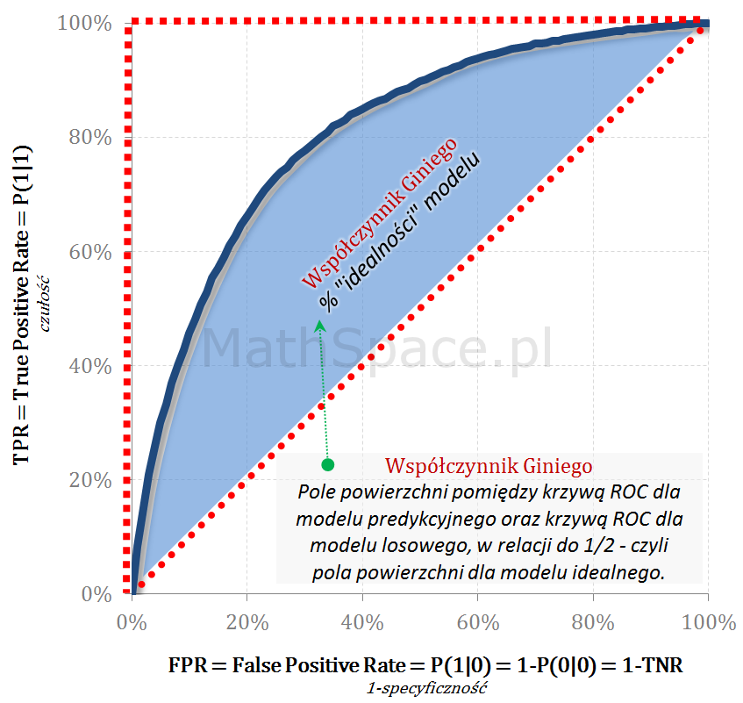
Współćzynnik Ginniego

Slide 12
Czym są zespoły klasyfikatorów?
•algorytmy uczenia zespołów klasyfikatorów tworzą zbiór hipotez
•każda hipoteza (zbiór reguł, tj. wyrażeń “JEŻELI X TO Y”) dokonuje klasyfikacji przykładu
•następnie odbywa się głosowanie hipotez (klasyfikatorów), decydujące o klasyfikacji przykładu
•tworzenie zbioru klasyfikatorów polega na doborze wag i parametrów każdego klasyfikatora

Slide 13
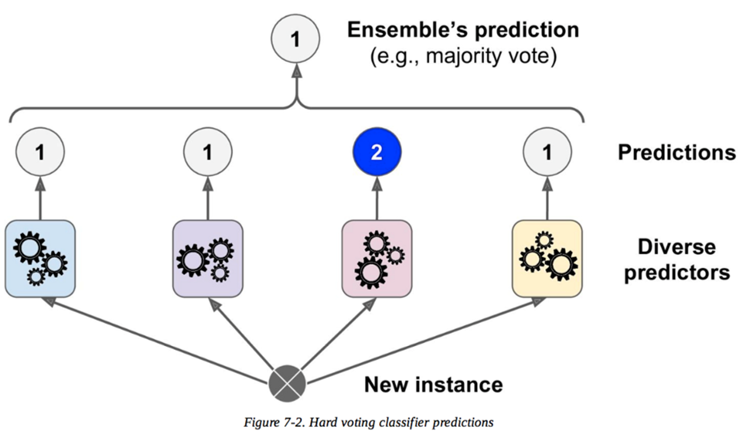
Głosowanie klasyfikatorów

Slide 14
Wymagania wobec klasyfikatorów
Klasyfikatory w zespole muszą być:
•dokładne - poprawność działania wyższa niż przy losowej odpowiedzi (random guessing)
•zróżnicowane - klasyfikatory mylą się dla różnych przykładów

Slide 15
Dlaczego zespoły klasyfikatorów?
Główne problemy pojedynczych klasyfikatorów
•statystyczny - przeszukiwanie dużej przestrzeni hipotez H na podstawie małej ilości danych
•obliczeniowy - brak gwarancji znalezienia optymalnej hipotezy (problem optimum lokalnego)
•reprezentacji - przestrzeń hipotez nie zawsze zawiera dobre przybliżenie szukanej funkcji

Slide 16
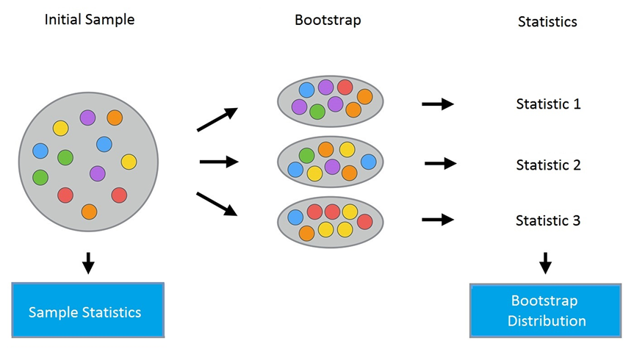
Bagging - bootstrap aggregation
Algorytm oparty na metodzie bootstrappingu:
•mamy próbkę o rozmiarze N
•utwórz nową próbkę przez losowanie ze zwracaniem N elementów
•powtórz procedurę M razy - otrzymamy M próbek na podstawie zbioru początkowego
•zmniejszamy w ten sposób wariancję

Slide 17
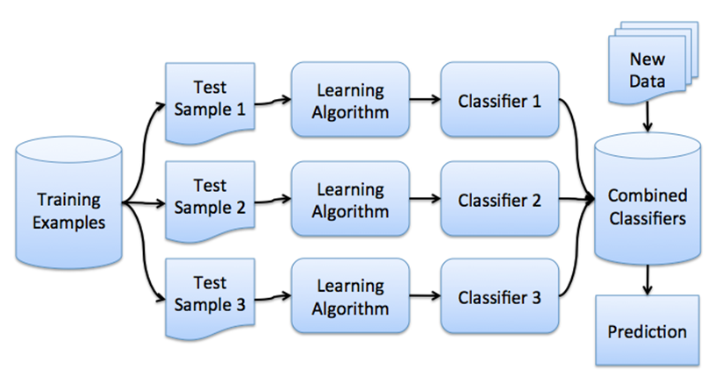
Bagging - bootstrap aggregation
Algorytm oparty na metodzie bootstrappingu:
•trenowanie odrębnych klasyfikatorów dla każdej z próbek uzyskanych w bootstrappingu
•głosowanie przy użyciu klasyfikacji każdego klasyfikatora

Slide 18
Główne parametry baggingu
•base_estimator - wykorzystywany klasyfikator
•n_estimators - liczba klasyfikatorów w zespole
•max_samples - liczba próbek w zbiorze każdego klasyfikatora

Slide 19
Bagging - zalety i wady
+ wysoka dokładność
+ odporność na obserwacje odstające
+ niewrażliwe na zmienną wariancję danych
+ nie wymagają strojenia (działają out-of-the-box)
+ rzadko się przetrenowują
+ skalowalne
- nie są interpretowalne jak drzewa
- gorzej działają dla danych rzadkich
- duże wymagania pamięciowe

Slide 20
Las drzew losowych - random forest
•Dalsze rozwinięcie Baggingu
•Random subspace method - wybór podzbioru cech dla każdego drzewa (budujemy kilka osobnych drzew, do każdego dajemy tylko określoną liczbę atrybutów - nie wszystkie)
•Dodatkowo: Extremely Randomized Trees może wybierać losowy podzbiór cech w każdym węźle (przydatne gdy mamy do czynienia z overfittingiem)
•w scikit-learn: oparte na na uśrednianiu predict_proba, a nie samej predykcji

Slide 21
Główne parametry Random Forest
•n_estimators - liczba klasyfikatorów w zespole
•max_features - liczba rozpatrywanych cech (domyślnie pierwiastek z całkowitej liczby cech)
•parametry drzew decyzyjnych:
•max_depth - maksymalna głębokość drzewa
•min_samples_leaf - minimalna liczba przykładów w liściu
•criterion - stosowane kryterium podziału
•min_samples_split - minimalna liczba przykładów wymaganych do podziału w węźle

Slide 22
Boosting
•model budowany iteracyjnie
•podejście zachłanne:
•pierwszy model trenowany jest na całym zbiorze
•kolejne modele trenowane są na zmodyfikowanych zbiorach - źle zaklasyfikowane przykłady są rozpatrywane z większą wagą
•Przykładem jest AdaBoost
•w przeciwieństwie do baggingu, tworzenie zbioru nie polega na losowości, ale zależy od rezultatów poprzednich modeli: każdy nowy podzbiór zawiera te przykłady, które były źle klasyfikowane przez poprzednie modele

Slide 23
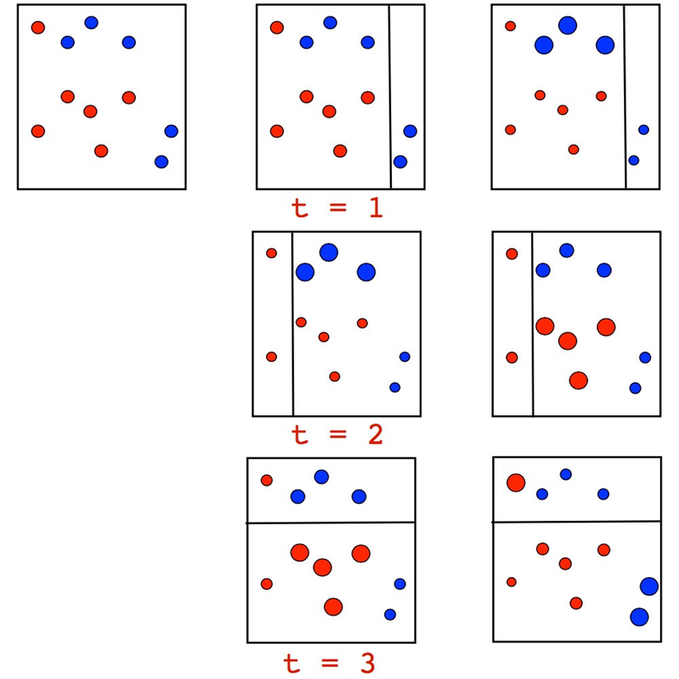
AdaBoost - trenowanie
Poszczególne poziomy prezentują iteracje.
Wielkość próbek odzwierciedla wagi w danej iteracji.

Slide 24
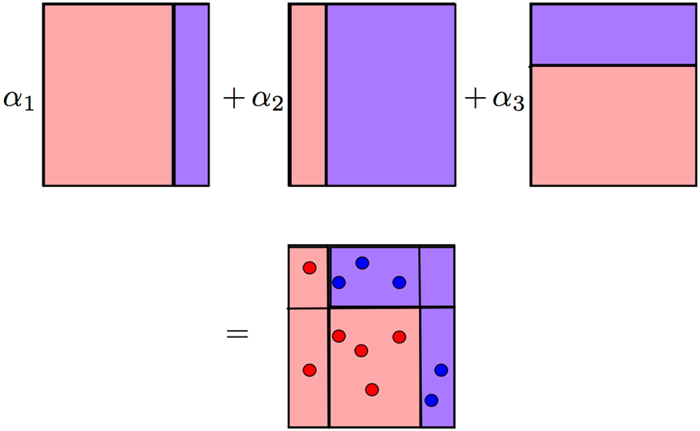
AdaBoost - predykcja
Modele z kolejnych iteracji nakładają się na siebie

Slide 25
Główne parametry AdaBoost
•base_estimator - wykorzystywany klasyfikator
•n_estimators - liczba estymatorów (maksymalna)
•parametry używanego klasyfikatora

Slide 26
Zalety i wady AdaBoost
+ wysoka poprawność działania
+ prostota algorytmu
- ryzyko overfittingu dla błędnie zaetykietowanych danych
- brak pełnego zrozumienia zasady działania

Slide 27
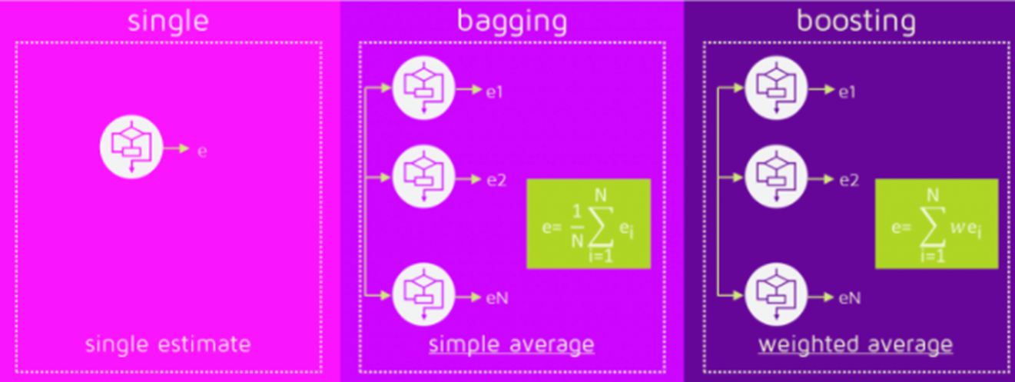
Podsumowanie

Slide 28
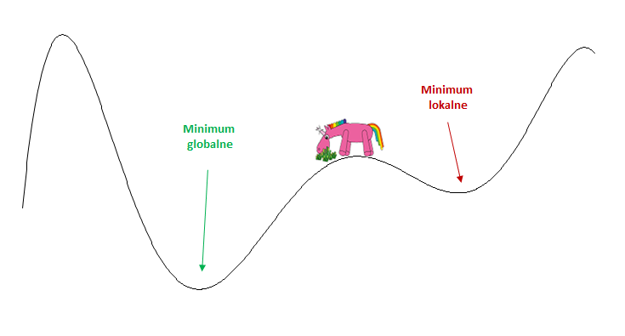
Gradient boosting czyli wzmocnienie gradientowe
Notes:
Aby zwizualizować to zagadnienie wyobraź sobie, że w jednym garnku gotujesz zupę dla 300 osób. Aby zupa się zmieściła garnek musi być olbrzymi. We wnętrzu tak wielkiego naczynia temperatura rozkłada się nierównomiernie – gdzieś będzie cieplej a gdzieś zimniej. Na szczęście masz pod ręką funkcję T(x,y,z), która mówi o temperaturze w garnku. Zmienne x, y, z to konkretny punkt w przestrzeni, w którym ta funkcja zwraca mam temperaturę. Wówczas gradient funkcji T wskazywałby nam kierunek, gdzie temperatura jest najmniejsza.

Slide 29
Boosting
W pierwszym kroku budujemy proste drzewo decyzyjne. Następnie, mając informacje o działaniu tego drzewa, budujemy kolejne drzewko, które próbuje naprawić błąd tego wcześniejszego. I tak dalej. Uruchamiamy kolejne iteracje działające w taki sam sposób, tzn. próbując naprawiać wszystkie wcześniejsze decyzje. A korzystając z gradientu wiemy, w którym kierunku należy to robić. To jest idea przyśpieszonego uczenia czyli boostingu.

Slide 30
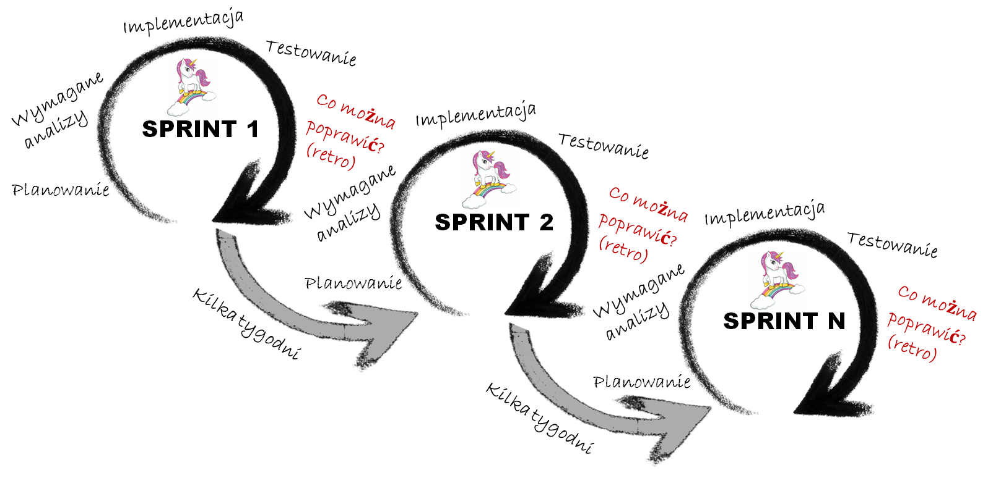
Inny przykład boostingu

Slide 31
Rodzaje implementacji metod boostingowych
XGBoost – algorytm napisany przez Tianqi Chen. Chyba najbardziej znana i najczęściej używana implementacja: https://arxiv.org/pdf/1603.02754.pdf
LightGBM – algorytm Microsoftu: https://lightgbm.readthedocs.io
Catboost – algorytm rosyjskiej firmy Yandex: https://catboost.ai/

Slide 32
Główne parametry xgboost
learning_rate / eta [default=0.3]: parametr mówiący po każdej wyliczonej iteracji jaki krok chcemy dać do przodu. Im większy krok tym szybciej zbliżamy się do celu, ale jeśli będzie zbyt duży to możemy nie dojść do najlepszego wyniku.
max_depth [default=6]: maksymalna głębokość prostych drzew. Im głębsze drzewa tym model jest mocniejszy, ale trzeba uważać by nie przeuczyć modelu.
n_estimators : liczba tych prostych drzewek, które chcemy zbudować.
min_child_weight: mówi o minimalnej liczbie obserwacji w każdym liściu drzewa. Im większa waga tym model bardziej konserwatywny – potrzebujemy większej wagi by dokonać danego podziału.
gamma [default=0]: odpowiada za zmniejszenie strat wymaganych do utworzenia kolejnego węzła liści. Im większa waga tym model jest bardziej konserwatywny.
seed [default=0]: nasionko, które służy do generowania liczb losowych.

Slide 33
Jak radzić sobie z przeuczeniem?
subsample [default=1]: Informacja jaki procent obserwacji chcemy brać do budowy prostego drzewka
colsample_bytree [default=1]: Informacja jaki procent charakterystyk chcemy brać do budowy prostego drzewka
colsample_bylevel [default=1]: Informacja jaki procent charakterystyk chcemy losować do budowy prostego drzewka po każdym kolejnym podziale danych (split)
max_delta_step [default=0]: Maksymalny krok delta pozwalający na wyjście z każdego liścia. Wartość 0 oznacza brak ograniczeń. Jeśli jest ustawiona na wartość dodatnią, może pomóc w uczynieniu kroku aktualizacji bardziej konserwatywnym. Zwykle ten parametr nie jest potrzebny, ale może pomóc w regresji logistycznej, gdy klasa jest wyjątkowo niezrównoważona. Ustawienie wartości 1-10 może pomóc w kontrolowaniu aktualizacji.

Slide 34
Regularyzacje
Regularyzacje (również pomagają w walce z overfittingiem czyli przeuczeniem).
alpha [default=0]: odpowiada za parametr alfa przy regularyzacji L1 (Lasso). Im większa waga tym model jest bardziej konserwatywny.
Można myśleć, że im większa alpha tym mniej charakterystyk jest branych pod uwagę i wyłapywane są bardziej istotne. Stopniowo odrzuca współliniowe atrybuty i pozostawia zbiór najbardziej istotnych.
lambda [default=1]: odpowiada za parametr lambda przy regularyzacji L2 (Ridge regression). Im większa waga tym model jest bardziej konserwatywny.

Slide 35
Pozostałe parametry
W razie potrzeby istnieje możliwość zdefiniowania własnych metryk sukcesu lub użycia wbudowanych.
objective: możliwość ustawienia rodzaju regresji do wyliczeń algotymów dla XGBoosta. Domyślnie ustawiona jest regresja liniowa.
tree_method: po wybraniu gpu_hist wykorzystujemy pełną moc kart graficznych i znacznie przyśpieszamy wyliczenia. Ostatnio podczas modelu liczenia ma moim laptopie trwało to jedynie 30 minut a na komputerach dostosowanych do obliczeń z kartami trwało zaledwie kilkanaście sekund.

Slide 36
Grid search CV
Grid Search to metoda, w której próbujemy wszystkich możliwych kombinacji zestawu hiperparametrów.
Każda kombinacja hiperparametrów reprezentuje model uczenia maszynowego. W związku z tym N kombinacji reprezentuje N modeli uczenia maszynowego. Poprzez wyszukiwanie w siatce identyfikujemy model, który wykazuje najlepszą wydajność. To sprawia, że ​​wyszukiwanie w siatce jest dość kosztowne nie tylko pod względem złożoności czasowej, ale także złożoności przestrzennej.

Slide 37
Randomized Search
Z drugiej strony Random Search to metoda, w której próbujemy losowo wybranej kombinacji hiperparametrów. Jest to zwykle dość tanie obliczeniowo i daje nam wystarczająco przyzwoite kombinacje Hyperparameter, które zapewniają pożądany poziom wydajności.
Innymi słowy, losowe wyszukiwanie może dość szybko wybrać losowe kombinacje kary i C ze wszystkich możliwości (jak pokazano powyżej) i przetestować tylko te wybrane kombinacje.
Jedyny problem z wyszukiwaniem losowym polega na tym, że nie mówi nam, w jaki sposób wybiera kombinacje hiperparametrów. Proces jest całkowicie losowy i nie ma możliwości sprawdzenia, czy istnieje lepsza kombinacja. Nie ma sposobu, aby zawęzić przestrzeń poszukiwań, ponieważ tak naprawdę nie jesteśmy świadomi, gdzie możemy znaleźć lepsze wartości.

Slide 38
Bayesian Search
Z drugiej strony, Bayesian Search rozwiązuje powyższy problem. Jest to kolejna dobrze znana metoda optymalizacji hiperparametrów. Technika, jak sama nazwa wskazuje, działa na regule Bayesa.
Twierdzenie Bayesa zasadniczo mówi, że rozkład prawdopodobieństwa a posteriori jest wprost proporcjonalny do podanych mu a priori (rozkład prawdopodobieństwa a priori) i funkcji wiarygodności.
W ten sposób optymalizacja bayesowska lub wyszukiwanie bayesowskie uwzględnia wcześniej znaną wiedzę (a priori) i przeszukuje tylko te kombinacje hiperparametrów, które według niego zwiększą wydajność modelu.

Slide 39
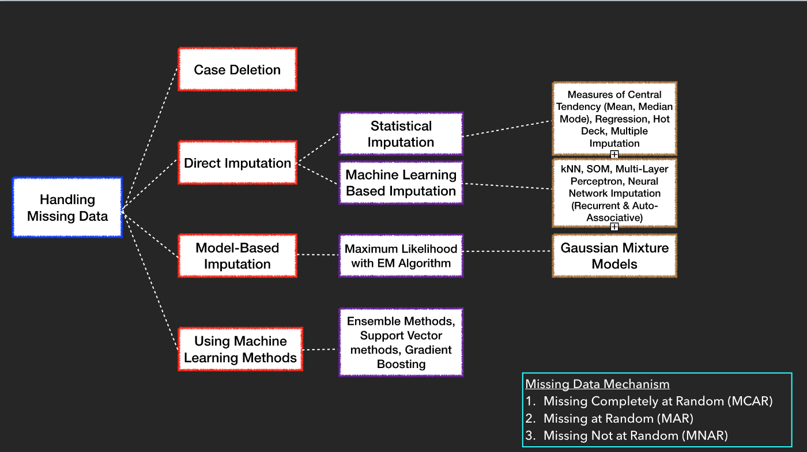
Braki w danych

Slide 40
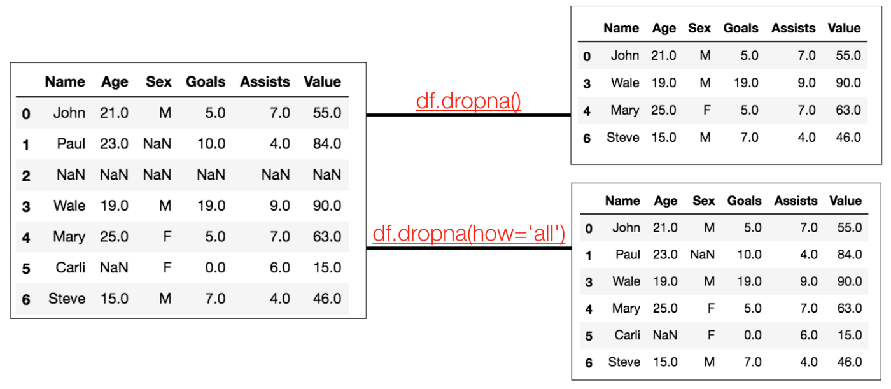
Braki w danych

Slide 41
Imputacja mean, median, mode
Wykorzystanie miar tendencji centralnej polega na zastąpieniu brakujących wartości średnią lub medianą dla zmiennych liczbowych oraz trybem dla zmiennych kategorialnych. Głównym ograniczeniem stosowania tej metody jest to, że prowadzi ona do obciążonych oszacowań wariancji i kowariancji. Błędy standardowe i statystyki testowe również mogą być odpowiednio niedoszacowane i przeszacowane. Ta technika imputacji działa dobrze, gdy wartości są całkowicie losowe. Scikit-learn zawiera funkcję imputowaną w postaci sklearn.preprocessing.Imputer(missing_values='NaN', strategy='mean', axis=0, verbose=0, copy=True). Strategia to strategia imputacji, a wartością domyślną jest „średnia” osi (0 dla kolumn i 1 dla wierszy). Inne strategie to „mediana” i „najczęstsza”. Innym interfejsem API, którego można użyć do tego imputacji, jest fancyimpute.SimpleFill().

Slide 42
Imputacja KNN
W przypadku imputacji k-Nearest Neighbor brakujące wartości są oparte na algorytmie kNN. Wartości te uzyskuje się za pomocą metod opartych na podobieństwach, które opierają się na metrykach odległości (odległość euklidesowa, podobieństwo Jaccarda, norma Minkowskiego itp.). Można ich używać do przewidywania atrybutów zarówno dyskretnych, jak i ciągłych. Główną wadą używania imputacji kNN jest to, że analizowanie dużych zbiorów danych staje się czasochłonne, ponieważ wyszukuje podobne instancje w całym zbiorze danych. fancyimpute.kNN(k=x).complete(macierz danych) może być użyty do imputacji kNN. Wybór prawidłowej wartości liczby sąsiadów (k) jest również ważnym czynnikiem, który należy wziąć pod uwagę przy używaniu imputacji kNN.

Slide 43
Selekcja atrybutów - dlaczego jest ważna?
1. Przekleństwo wymiarowości – nadmiernego dopasowania (overfitting)
Jeśli będziemy mieć więcej danych w kolumnach niż wierszy, będziemy mogli idealnie dopasować nasze dane testowe, ale nie przełożymy tego dopasowania na nowe próbki. W ten sposób nie nauczymy się absolutnie niczego.
2. Brzytwa Ockhama
Chcemy, by nasze modele były proste i możliwe do wytłumaczenia. Tracimy możliwość wytłumaczenia czegoś w prosty sposób, gdy mamy za dużo danych.
3. Śmieci na wejściu – śmieci na wyjściu
W większości przypadków będziemy mieć wiele atrybutów, które nie mają znaczenia. Na przykład zmienne Name lub ID. Niska jakość danych wejściowych spowoduje, że dane wyjściowe też będą niskiej jakości.

Slide 44
Selekcja cech
Filtry: Określamy metryki i na ich podstawie filtrujemy atrybuty. Przykładem może być korelacja/chi-kwadrat.
Metody opakowane: Takie metody traktują selekcję atrybutów jak wyszukiwanie. Na przykład: Rekurencyjna eliminacja cech.
Metody wbudowane: Metody wbudowane wykorzystują algorytmy, które mają wbudowane metody selekcji cech. Na przykład Lasso i RF mają własne metody, by to osiągnąć.

Slide 45
Proste przetwarzanie danych
Współczynnik korelacji liniowej Pearsona
Statystyka Chi-kwadrat
Rekurencyjna eliminacja cech (RFE)
Lasso /ridge regression
Select from model
Kombinacja wszystkich powyższych (niepolecane przy dużych zbiorach danych

Slide 46
Czym jest redukcja wymiarów?
Redukcja wymiarów danych - jest to proces przetwarzania danych prowadzący do redukcji ich wymiarowości.
Dzieli się na:
• Feature selection - w którym to staramy się wyłuskać z danych tylko te istotne informacje pomocne w rozwiązaniu danego problemu
• Feature extraction - polega na stworzeniu nowych featurów na podstawie tych obecnych i ich zapis w bardziej informatywnej i znaczącej formie. Np. Wydobywanie krawędzi z obrazu

Slide 47
Czym jest klątwa wymiarowości i jak sobie z nią radzić?
Klątwa wymiarowości - im więcej atrybutów, tym więcej danych uczących potrzeba do procesu klasyfikacji. Ponadto wzrasta zapotrzebowanie na moc obliczeniową. Gdy wymiarowość dąży do nieskończoności obiekty stają się coraz bardziej odległe od siebie, przez co spada jakość klasyfikacji. Rozwiązanie: redukcja wymiarów.

Slide 48
Po co redukujemy wymiary?
● większa efektywność obliczeniowa
● mniej zajętego miejsca w pamięci
● eliminacja szumów i niepotrzebnych informacji
● mniejszy problem przy klasyfikacji, regresji itd.
● redukcja powielających się informacji

Slide 49
Proces tworzenia algorytmu
Zrozumienie biznesu
Zrozumienie danych
Przetwarzanie i procesowanie danych:
usuwanie duplikatów
wartości odstających
zajęcie się brakami w danych
transformacja danych (transformacja wielomianowa, logarytmiczna, standard_scaler itp)
problem niezrównoważonych klas
Selekcja cech (np. Select From Model)
Redukcja wymiarów
Budowa algorytmu:
wybranie najlepszego
tuning (optymalizacja hiperparametrów)
sprawdzenie czy algorytm się nie przeucza (CROSSWALIDACJA)
Wdrożenie algorytmu
Zbieranie feedbacków z produkcji

Slide 50
Dodatkowe materiały
https://scikit-learn.org/stable/modules/ensemble.html
https://scikit-learn.org/stable/modules/generated/sklearn.metrics.pairwise.pairwise_kernels.html
https://xgboost.readthedocs.io/en/stable/
http://hyperopt.github.io/hyperopt/
https://www.kaggle.com/
https://towardsdatascience.com/amazon-sagemaker-studio-lab-a-great-alternative-to-google-colab-7194de6ef69a
https://towardsdatascience.com/connecting-google-colab-to-an-amazon-ec2-instance-b61be9f9cf30

